Slide 1
PENGANTAR PR: PRAKTIK PR
Fasya Syifa Mutma
2021

Slide 2
THE PRACTICE
Business and Industry
Government and Politics
Millitary Public Affairs
Nonprofit and Nongovernmental Organization
Health Care
Education
Associations and Unions

Slide 3
BUSINESS AND INDUSTRY

Slide 4
PR DALAM ORGANISASI PERUSAHAAN
Perusahaan harus berhubungan dengan publik internal dan eksternal
PR berfungsi sebagai mata, telinga, dan hati nurani perusahaan; membawa pendapat dan perpektif objektif dalam meja pengambilan keputusan; dan membantu mengelola prioritas manajemen
Fungsi yang dulunya lebih fokus pada memengaruhi dan mengubah opini publik, kini lebih kepada membentuk dan menentukan perilaku, kebijakan dan tindakan perusahaan

Slide 5
FUNGSI PR DALAM PERUSAHAAN
Menjaga reputasi
Konseling
Research
Internal Relations
Media Relations
Public Affairs
Manajemen Isu
Financial Relations
Multcultural Relations
Special Events
Marketing Communication
Source : IndonesiaPR.id, 2020

Slide 6
CORPORATE SOCIAL RESPONSIBILITY (TANGGUNG JAWAB SOSIAL PERUSAHAAN)
Perusahaan selalu punya kewajiban kepada masyarakat tempat mereka beroperasi
CSR didefinisikan sebagai tanggungjawab organisasi kepada society dan stakeholders (Tench & Yeomanz, 2017)
Organisasi harus mempertimbangkan dampak dari operasi organisasinya terhadap masyarajat dan lingkungan sekitar (Tench & Yeomanz, 2017)
CSR membantu membentuk reputasi perusahaan
PR terlibat dalam mengembangkan, mengimplementasikan dan mengomunikasikan program CSR

Slide 7
DEFINISI CSR
A Concept whereby companies integrate social and environmental and in their interaction with their stakeholders on a voluntary basis (European Commission, 2002)
Continuing commitment by business to behave ethically and contribute to economic development while improving the quality of life of the workforce and their families as well as the local community and society at large (WBCSD, 1998)
CSR means that a corporation should act in a way that enhances society and its inhabitants and be held accountable for any of its actions that affect people, their communities, and their environment (Lawrence and Weber, 2017)
The responsibility of an organization for the impacts of its decisions and activities on society and the environment through transparent and ethical behavior (ISO 26000 Definition)

Slide 8
CONTOH CSR
McDonald’s Corporation
Menciptakan dewan penasihat independen untuk kesejahteraan hewan
Shell Oil
Program Shell Youth Training Academy (SYTA) untuk membantu pemuda kota mempersiapkan diri untuk masuk kuliah dan mencari kerja
Bertanggungjawab atas dampak lingkungan, penggunaan materi yang bisa didaur ulang
Pengumpulan dana untuk anak-anak
Program Ronald McDonalds House : rumah singgah untuk keluarga yang anaknya sakit di dkt rumah sakit
Program Ronald McDonald Care Mobile : menawarkan pendidikan kesehatan, perawatan gigi, pengobatan murah
Habitat for Humanity
Membangun rumah untuk keluarga yang membutuhkan. Menjual rumah secara cicilan dan tanpa bunga. Memutar uang pembayaran untuk membangun rumah lagi
Ikea Corporation
Sumbangan untuk membantu program penyalahgunaan tenaga kerja anak
Mendanai proyek pemetaan hutan

Slide 9
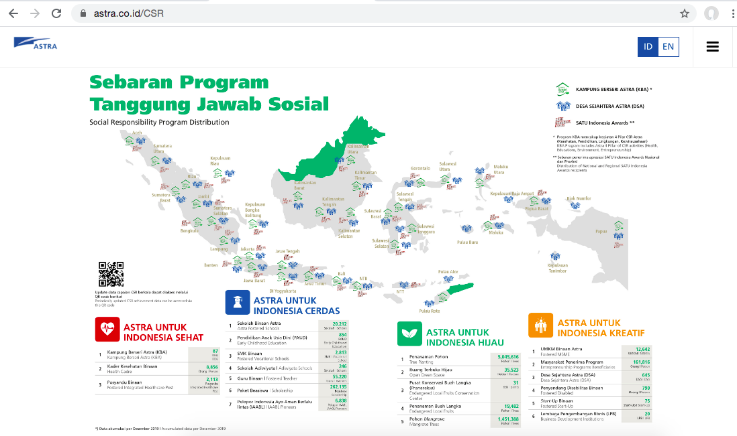
CSR ASTRA

Slide 10
CSR INDOFOOD

Slide 11
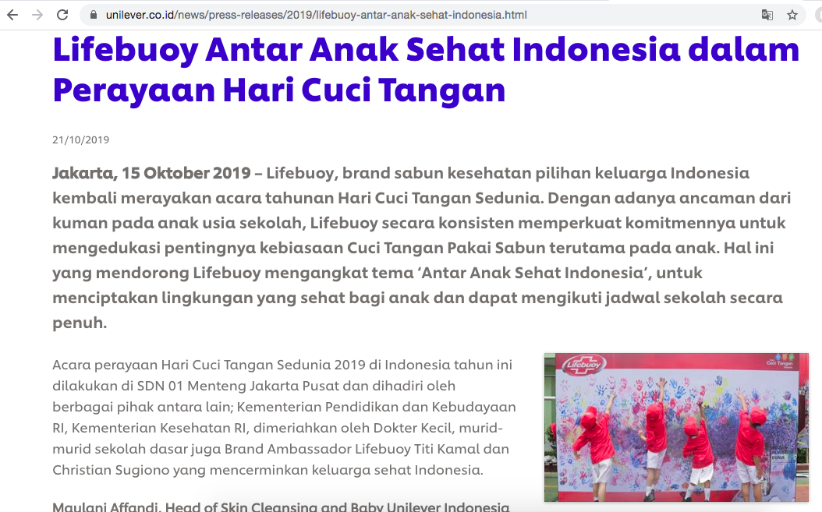
CSR LIFEBOUY (UNILEVER)

Slide 12
FILANTROPI KORPORAT
Filantropi korporat adalah di mana sebuah organisasi melaksanakan kegiatan amal
Filantropi berbeda dengan CSR, di mana filantropi adalah aksi amal yang tidak perlu ada kaitannya dengan ekspektasi masyarakat sekitar
Contoh :
Bill Gates mendonasikan $750 juta untuk kesehatan anak-anak
Mac Cosmetics donasi Rp.165 miliar untuk penanganan Covid-19
Wardah menyumbang Rp.13 miliar ke RS Persahabatan untuk penanganan Covid-19

Slide 13
PELANGGARAN/KESALAHAN BISNIS
Perusahaan lambat bertanggung jawab atas peristiwa
Eksekutif tidak muncul untuk menjelaskan tindakan perusahaan
Pemberitaan di media dan berita yang beredar
Praktisi di lingkungan perusahaan harus mempersiapkan dan menangani faktor-faktor ini dan masih banyak lagi faktor lain dalam situasi krisis

Slide 14
MENGEMBALIKAN KEPERCAYAAN PUBLIK
PR dalam korporat harus berusaha menjaga citra, membangun, mempertahankan dan mengembalikan kepercayaan publik
Mengingatkan rekan bisnis mereka (serta diri mereka sendiri) tentang kekuatan keaslian (authenticity) organisasinya dalam rangka mengembalikan kepercayaan dan rasa hormat stakeholders

Slide 15
TERORISME DAN KEAMANAN KORPORAT
Praktisi PR mesti menyadari sejumlah tantangan signifikan dalam perang melawan terorisme dan perhatian terhadap keamanan dalam negeri

Slide 16
GLOBALISASI
Praktisi PR korporat membantu organisasi mereka untuk menyesuaikan dengan perubahan lingkungan baik dalam lingkup lokal, regional dan global
Kemampuan melihat bisnis dan stakeholders dari perspektif global
Sensitif dan peka terhadap perbedaan budaya
Memahami lingkungan media global
Kemampuan mengembangkan teknologi

Slide 17
GOVERNMENT AND POLITICS

Slide 18
TUJUAN PUBLIC AFFAIRS DALAM PEMERINTAHAN
Memberikan informasi tentang aktivitas pemerintah
Memberikan informasi, memastikan arus informasi kepada internal dan eksternal
Memastikan kerja sama aktif dalam program pemerintah
Memastikan publik mengetahui hak dan kewajiban thdp suatu kebijakan, regulasi
Membangun dukungan warga negara
Melayani sebagai advokat publik
Pemerintah menggunakan informasi agar publik paham dan ikut berpartisipasi dalam membantu pihak yang lemah atau miskin untuk membangun komunitas bersama
PR mewakili kebutuhan untuk mengomunikasikan agenda organisasi dan kebutuhan untuk mengomunikasikan keinginan publik kepada organisasi
Memberi infomasi tentang aktifitas dan layanan pemerintah, fungsi informasi bersifat global
Memastikan publik aktif dalam setiap program pemerintah (termasuk kebijakan, dll)
Membangun partisipasi publik, menggunakan survei opini publik

Slide 19
TUJUAN PUBLIC AFFAIRS DALAM PEMERINTAHAN
Pemerintah elektronik (e-gov) dan partisipasi warga
Memfasilitasi komunikasi dan membangun partisipasi warga dengan pemerintah melalui pemanfaatan teknologi komunikasi & informasi yaitu layanan e-gov
Mengelola informasi internal
Komunikasi internal sgt penting bagi PR pemerintah
Memfasilitasi hubungan media
PR memfasilitasi hubungan dengan media, berbagi informasi ke media
Membangun komunitas dan bangsa
Melakukan manajemen hubungan, membangun komunitas
Memberi informasi lewat website, meningkatkan akses publik ke website pemerintah, menyediakan voting elektronik mengelola media sosial
PR harus mengomunikasikan beragam informasi kebijakan, peraturan, dll sebelum informasi tersebut disebarkan ke publik
Pemerintah menggunakan kampanye pembangunan nasional untuk mengatasi isu tertentu

Slide 20
PERAN PR DI PEMERINTAHAN
Ujung tombak dalam menyampaikan program dan kinerja pemerintah
Sumber informasi, meningkatkan pelayanan dan pengelolaan informasi
Menjaga citra positif lembaga pemerintahan
Harus memahami teknologi : internet, media sosial
Mampu bersinergi dengan wartawan serta netizen di media sosial
Kerja sama dengan media dan lembaga pers
PR berperan dalam membangun karakter bangsa
Source : Kominfo.go.id, 2015 & id.prnasia.com, 2017

Slide 21
RINTANGAN UNTUK HUMAS PEMERINTAH YANG EFEKTIF
Kredibilitas yang Diragukan
Anggapan bahwa PR pemerintah memiliki kredibilitas yang meragukan umumnya disebabkan oleh pengaitan program pemerintah dengan propaganda
Apati Publik
Keapatisan publik seperti prosentase pemilih yang rendah (golput), atau tingkat partisipasi rendah
Permusuhan Legislatif
Praktisi di pemerintahan sering kali menghadapi lebih banyak permusuhan dan kecurigaan
Kredibilitas informasi dari pemerintah
Rasa frustasi dan rasa tak berdaya masyarakat terhadap pemerintah di semua level
Pemerintah berupaya melayani semua orang, namun terkadang tidak ada minat dari publik

Slide 22
HUBUNGAN MEDIA-PEMERINTAH
Akses Media ke Pemerintah
Media mempunyai hak untuk mengakses informasi dari pemerintah, kemudian menginformasikannya ke publik
Ketergantungan Pemerintah kepada Media
Pemerintah membutuhkan media untuk menyampaikan informasi kepada publik
Pemberitaan tentang Pemerintah oleh Media
Media telah membuat banyak kemajuan dalam pemberitaan tentang pemerintah
Media menjadi pengawas kegiatan pemerintahan
Kebebasan pers sudah semakin luas
Terkadang media menganggap informasi dari pemerintah tidak memiliki nilai berita sehingga tidak ditayangkan, atau mereka sibuk dengan berita lain
Beberapa pemerintahan tidak menganggap bahwa media sejalan dengan atau mendukung program mereka

Slide 23
MILITARY PUBLIC AFFAIRS

Slide 24
HUMAS MILITER
Melaksanakan program yang direncanakan dan berkelanjutan pada kepemimpinan militer
Berurusan dengan hubungan antar organisasi militer dan publiknya
Memantau kesadaran, pendapat, sikap, dan perilaku di dalam dan di luar organisasi militer mereka
Menyarankan kepemimpinan militer tentang penetapan kebijakan, prosedur, dan tindakan baru yang saling menguntungkan
Membangun dan memelihara komunikasi dua arah antara organisasi militer dan publik
Menghasilkan perubahan khusus dalam kesadaran, pendapat, sikap, dan perilaku di dalam dan di luar organisasi
Menciptakan dan memelihara hubungan baru
Membina hubungan internal

Slide 25
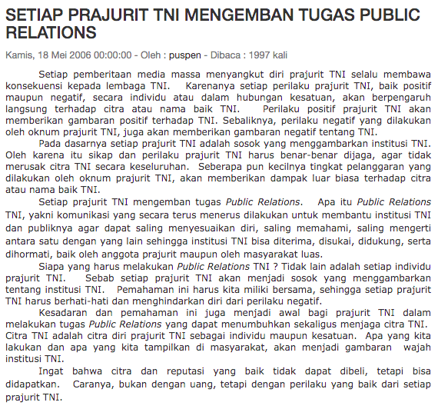
PR DALAM MILITER

Slide 26
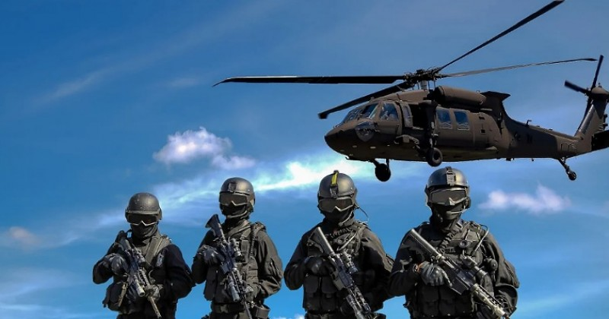
TANTANGAN UNIK DALAM SETTING MILITER
Kebutuhan antara militer dan publik utamanya
Adanya potensi konflik antara kebutuhan menginformasikan publik dan kebutuhan untuk melindungi keamanan operasi ketika mengungkapkan informasi tertentu dapat membuat tentara terbunuh di meda perang
Tantangan lain terkait: masalah lingkungan, masalah nuklir, masalah medis, stres pasca trauma, dan cedera otak, kecelakaan, skandal seks, pelecehan, dll
Keterampilan komunikasi internal dipraktikkan secara luas
PR militer harus memiliki keterampilan strategis dan canggih

Slide 27
REFERENSI
Broom, G., M., & Sha, Bey-Ling. (2013). Cutlip and Center’s Effective Public Relations, Ed. 11th. Edinburg Gate: Pearson Education Limited
Cutlip, et al. (2011). Effective Public Relations, Ed. 9th. Jakarta: Kencana
https://tirto.id/sejarah-lumpur-lapindo-dan-urusan-ganti-rugi-yang-belum-tuntas-ecn4
https://indonesiapr.id/fungsi-public-relations-dalam-perusahaan/
https://id.prnasia.com/story/20552-5.shtml
https://kominfo.go.id/index.php/content/detail/6134/Peran+Humas+dalam+Implementasi+Goverment+Public+Relation/0/berita_satker
https://tni.mil.id/view-2551-setiap-prajurit-tni-mengemban-tugas-public-relations.html

Slide 28
THANK YOU

